Slide 1

Modell Klass

Slide 2
Modell klass
Omvärldsanalys
Liknande problemställning fast större dataset(4600 mot projektets 250)
MobilenetV2 92% accuracy
VGG19 88% accuracy
InceptionV3 91% Accuracy
(VGG16) från tidigare erfarenheter i gruppen.
Standardisera modelltesterna för projektets olika faser.
Skapa modell läsa in basmodell + utgångslager (GlobalAveragePooling2D + Dense)
Transfer learning,
Fine-tuning
Låsa lager för träning
Gradcam samt vilka lager.
Kombinera heatmap + bild
Leta upp convlager

Slide 3
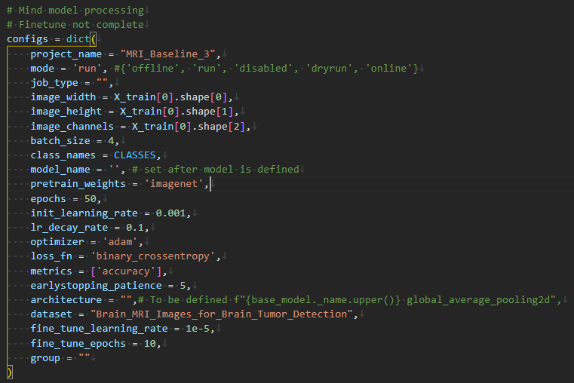

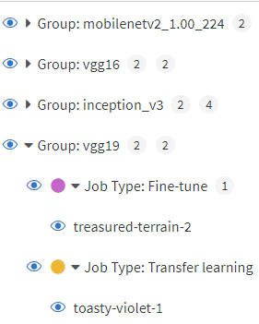
Config

Slide 4
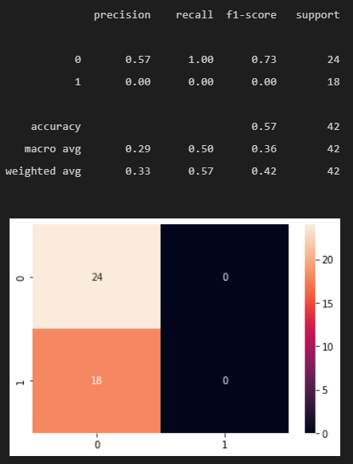
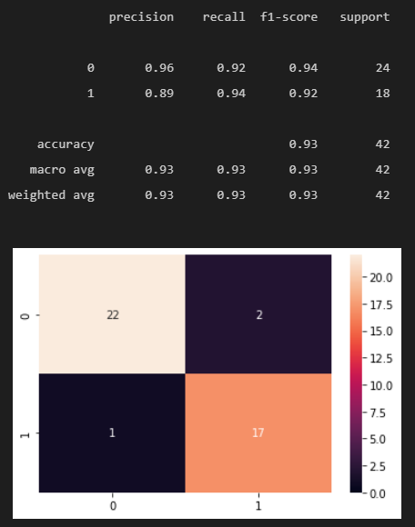
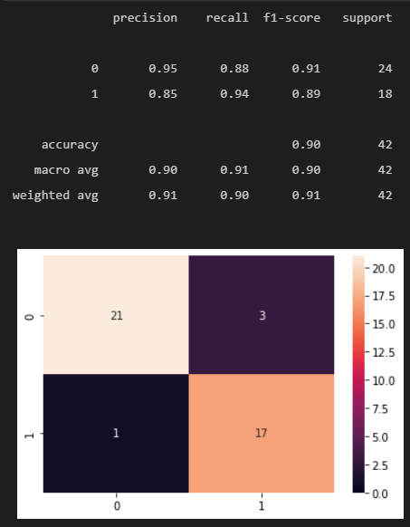
VGG19
Pre-tune
Transfer
Fine-tune

Slide 5
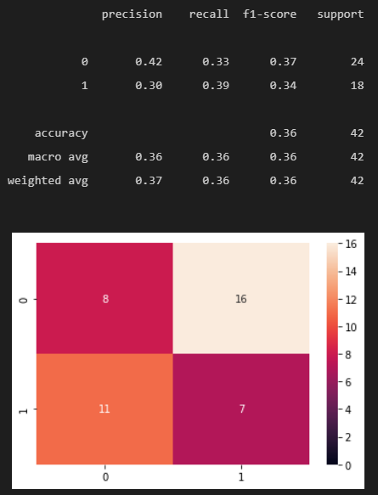
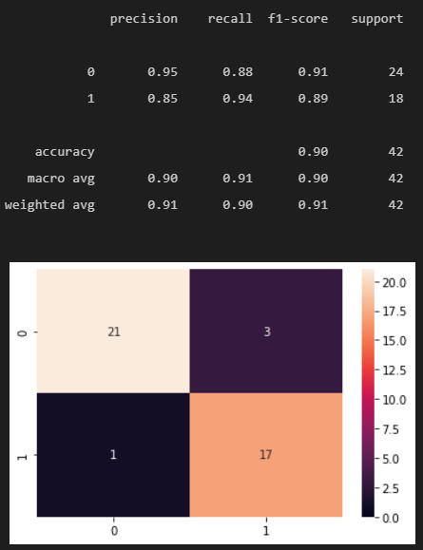
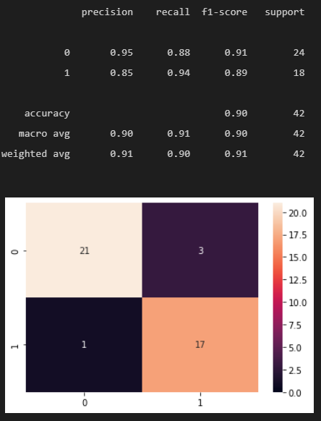
VGG16
Pre-tune
Transfer
Fine-tune

Slide 6
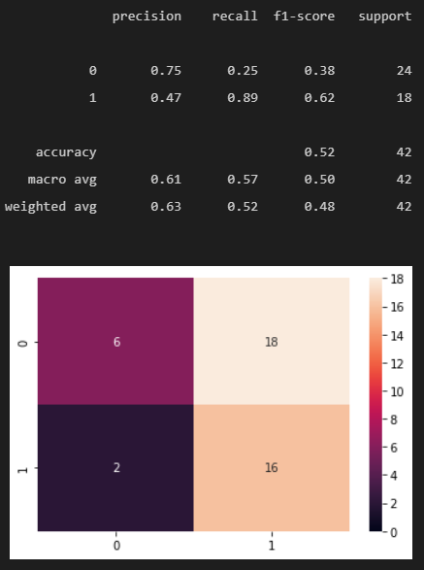
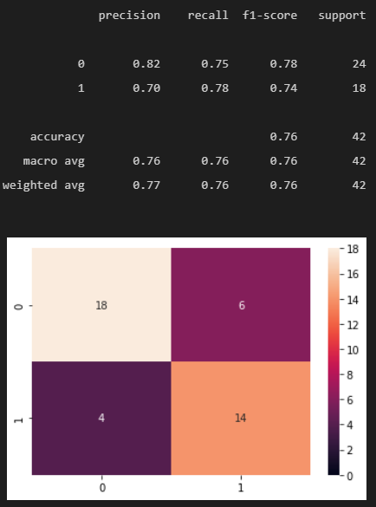
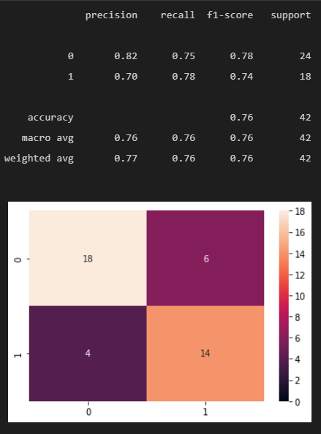
InceptionV3
Pre-tune
Transfer
Fine-tune

Slide 7
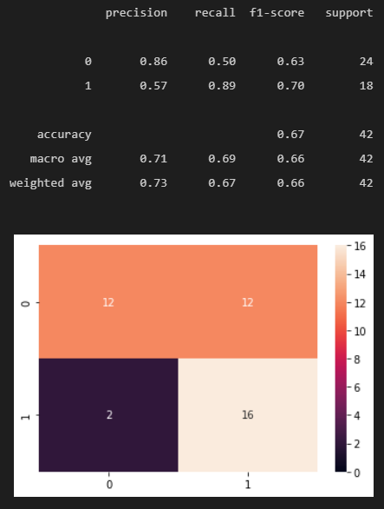
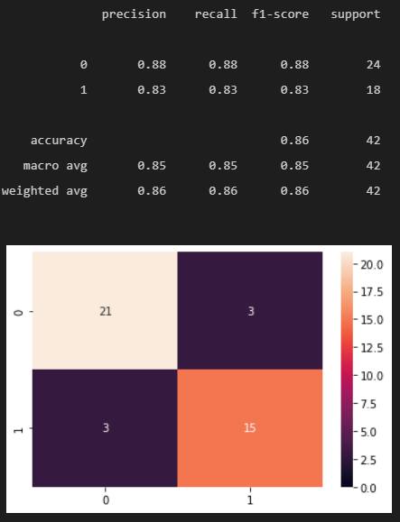
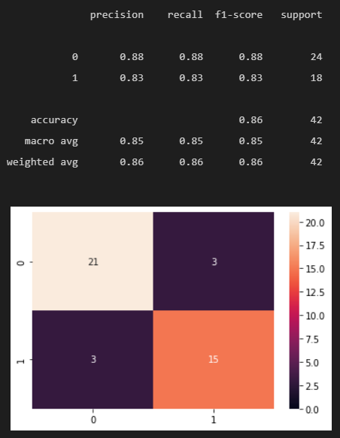
MobilenetV2
Pre-tune
Transfer
Fine-tune

Slide 8
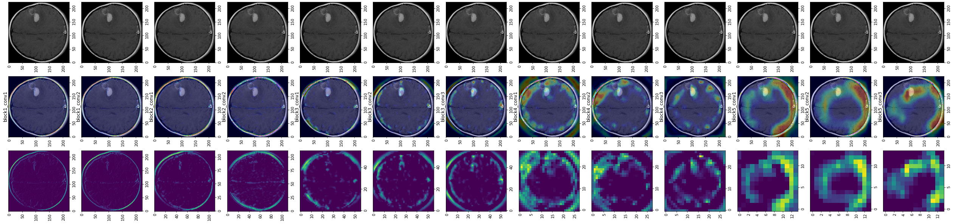
Gradcam funktion
Modellen gör en lista på convlayers vid initiering av klass.
Man skickar in bild och lager. Så får man tillbaka grundbild, heatmap och kombinerad bild antingen som lista eller enstaka.
Ex. Alla lager VGG16

